Slide 1

CHÚA NHẬT V
THƯỜNG NIÊN
NĂM A

Slide 2

Vui học Kinh Thánh
Mt 5, 13-16

Slide 3
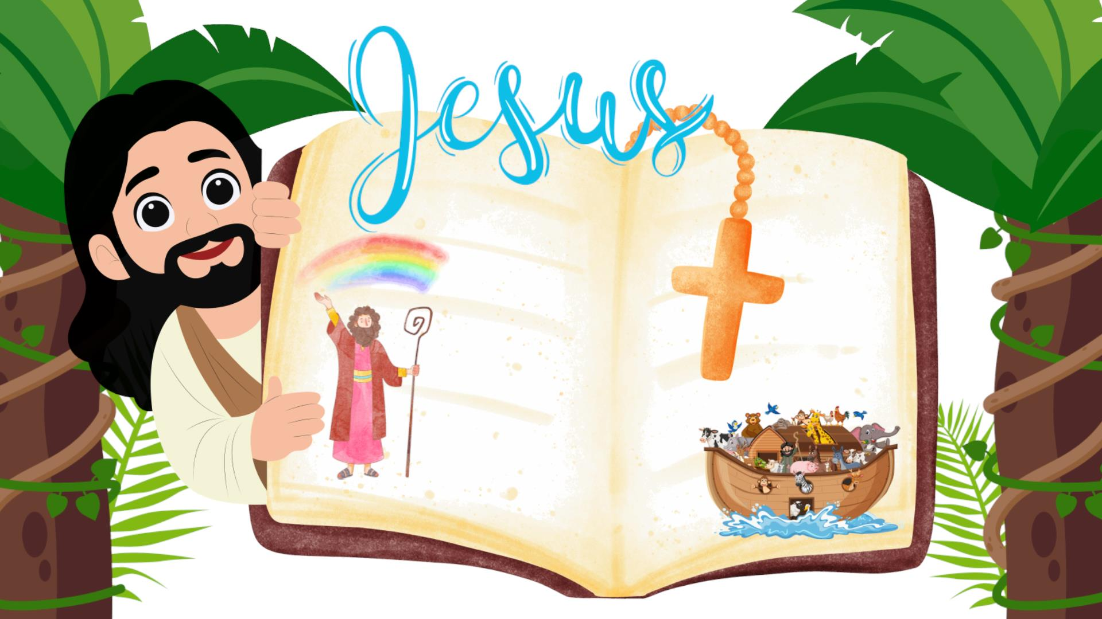
VUI HỌC
KINH THÁNH

Slide 4
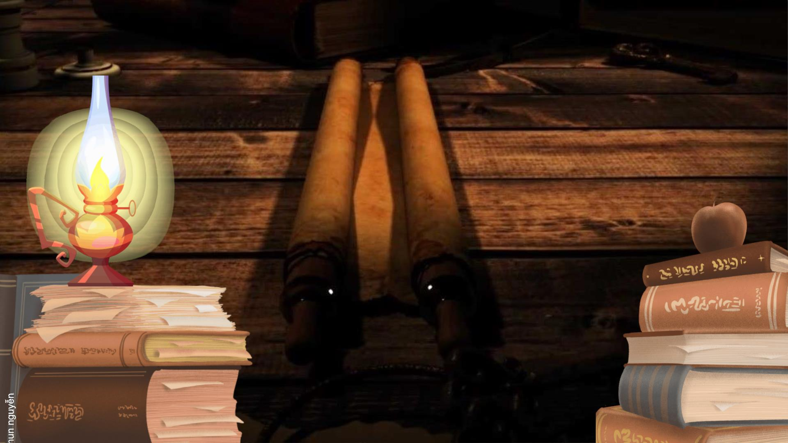
LẮNG NGHE LỜI CHÚA
Mt 5, 13-16

Slide 5

Tin Mừng Chúa Giêsu Kitô theo thánh Matthêu.
“Các con là sự sáng thế gian. Một thành phố xây dựng
trên núi, không thể che giấu được. Và người ta cũng
Khi ấy, Chúa Giêsu phán cùng các môn đệ rằng: “Các
không thắp đèn rồi để dưới đáy thùng, nhưng đặt nó
con là muối đất. Nếu muối đã lạt, người ta biết lấy gì
trên giá đèn, hầu soi sáng cho mọi người trong nhà. Sự
mà ướp cho mặn lại? Muối đó không còn sử dụng vào
sáng của các con cũng phải chiếu giãi ra trước mặt
việc chi nữa, chỉ còn ném ra ngoài cho người ta chà
thiên hạ, để họ xem thấy những việc lành của các con
đạp lên nó.
mà ngợi khen Cha các con trên trời”.

Slide 6
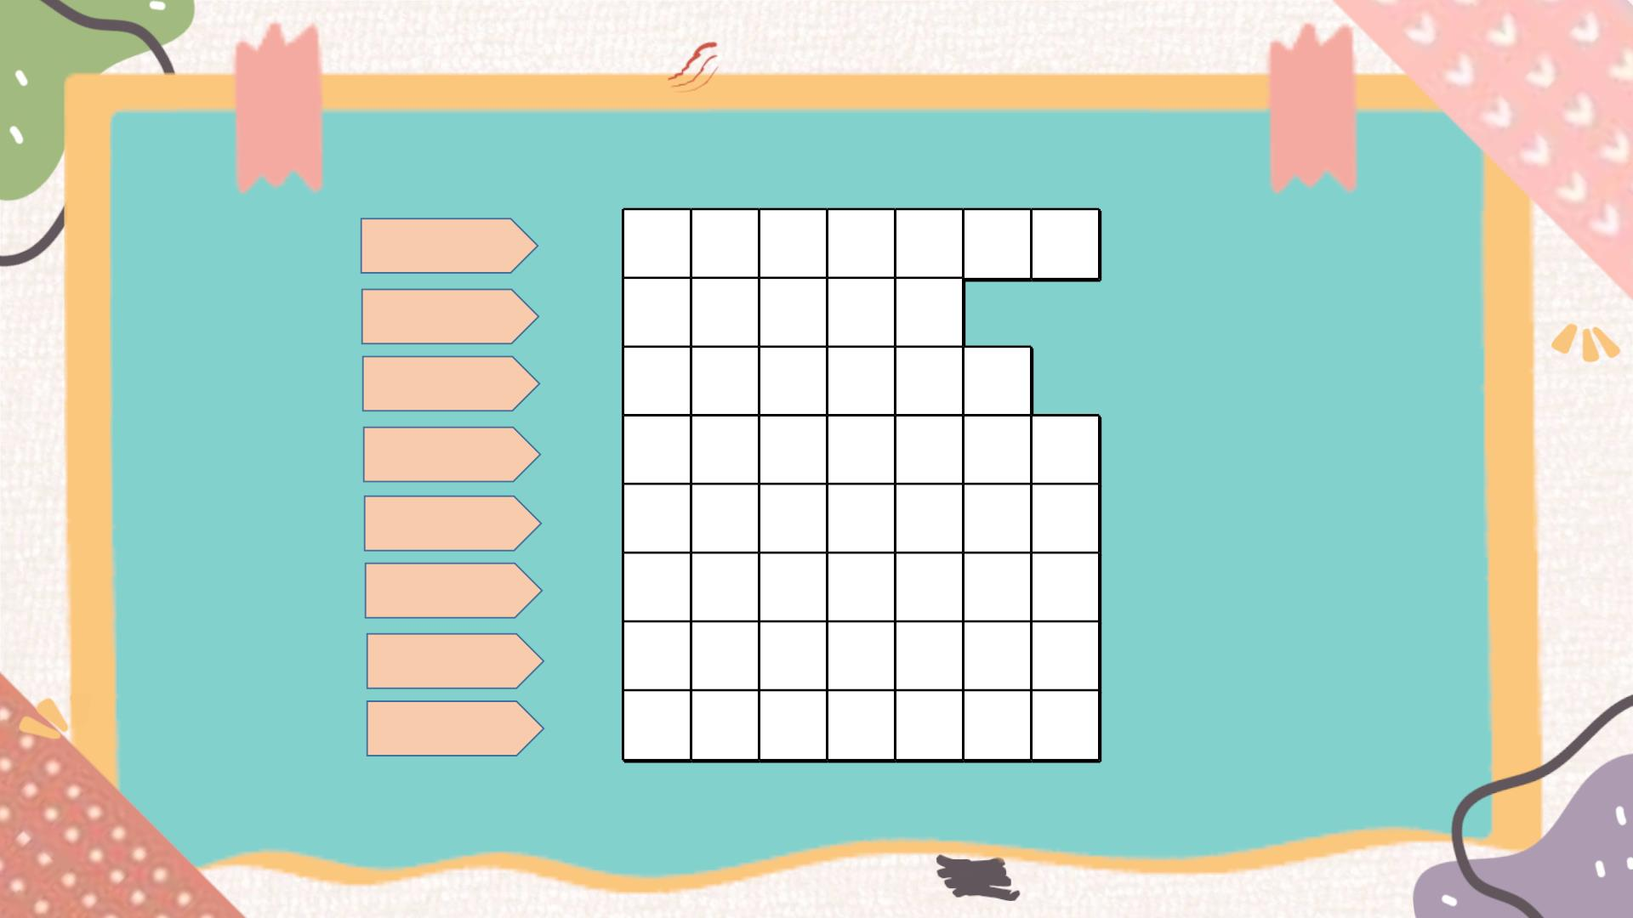
Câu 1
Câu 2
Câu 3
Câu 4
Câu 5
Câu 6
Câu 7
Câu 8

Slide 7
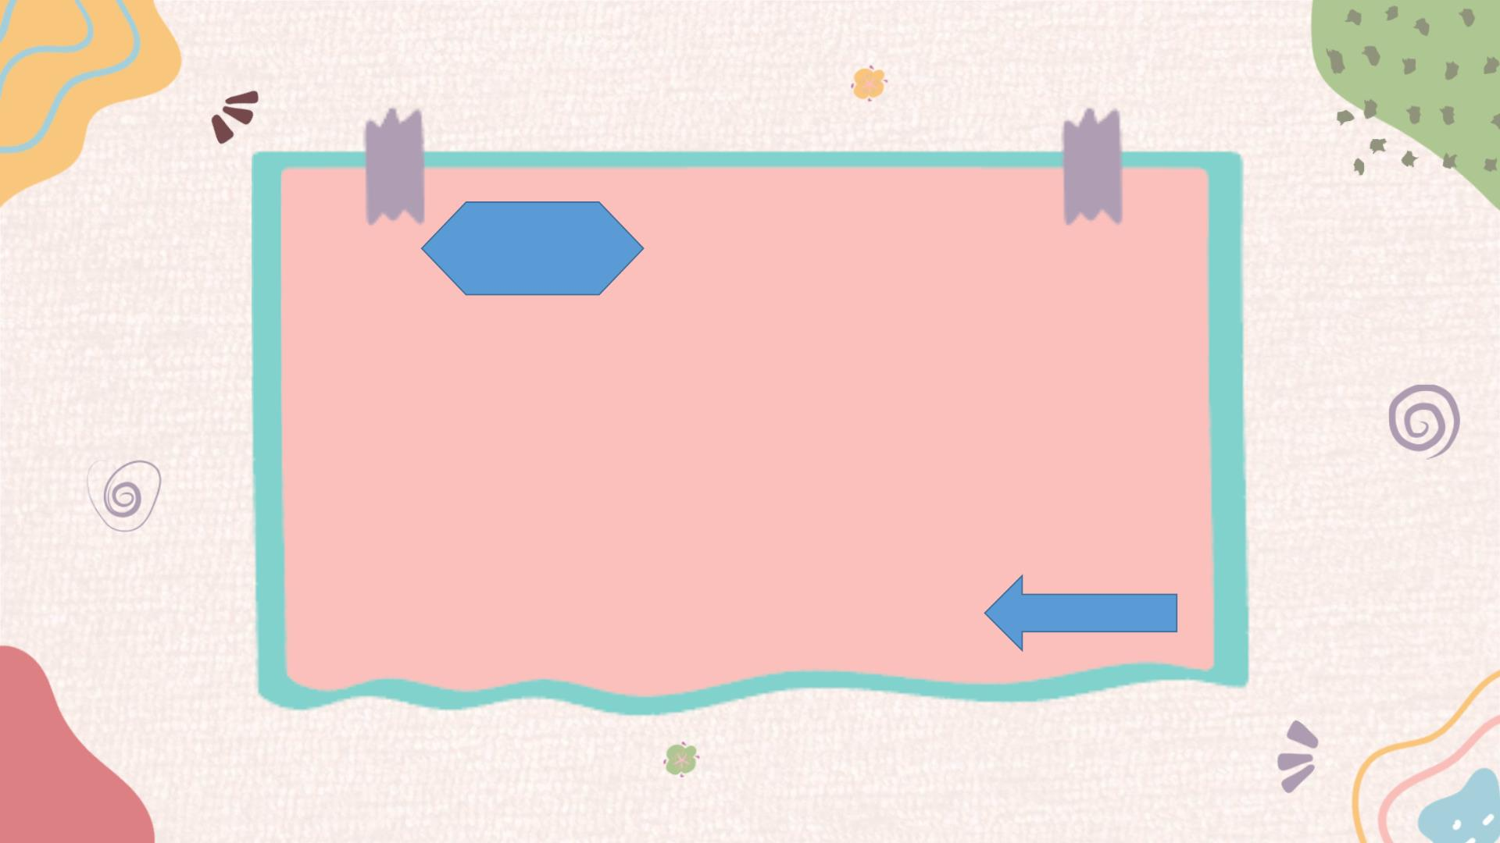
Câu 1
Chúa Giêsu nói
các môn đệ là gì?

Slide 8

Câu 2
Muối sẽ bị ném ra ngoài
khi nó như thế nào?

Slide 9
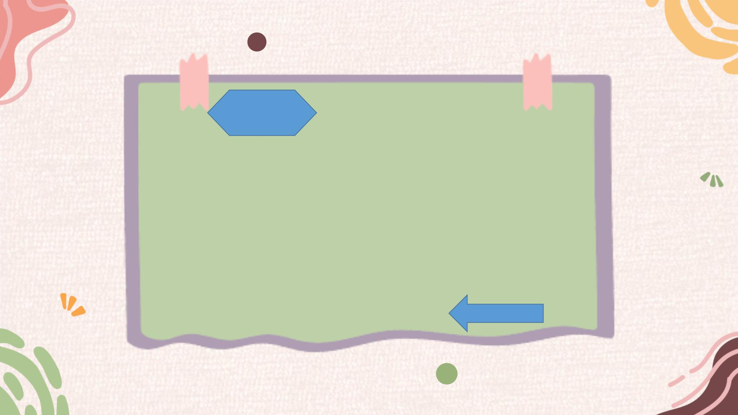
Câu 3
Muối không dùng được
nữa sẽ bị ném ra ngoài
cho người ta làm gì?

Slide 10
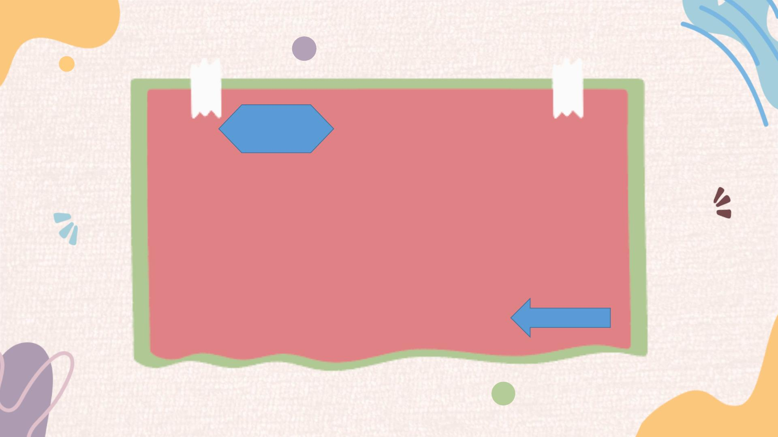
Câu 4
Chúa Giêsu còn gọi
các môn đệ là gì?

Slide 11
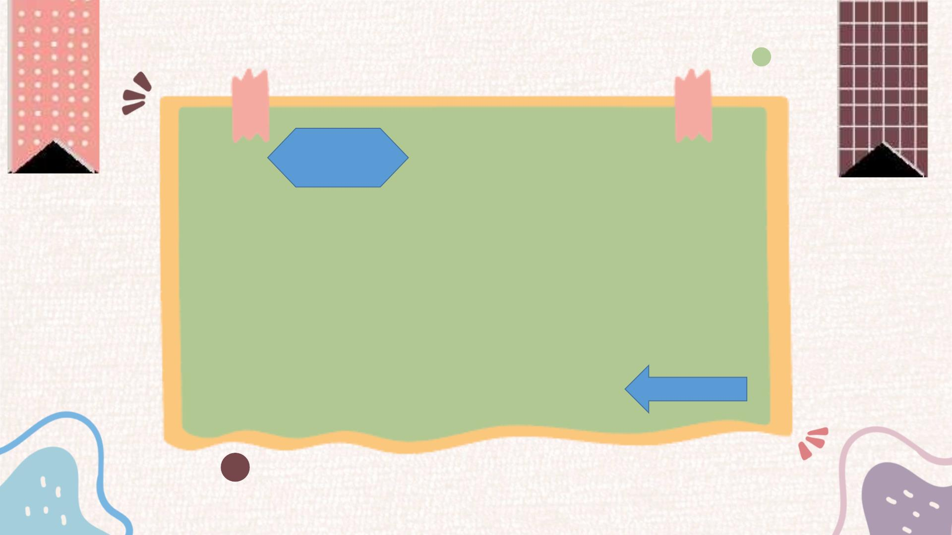
Câu 5
Thành xây ở đâu thì
không che giấu được?

Slide 12
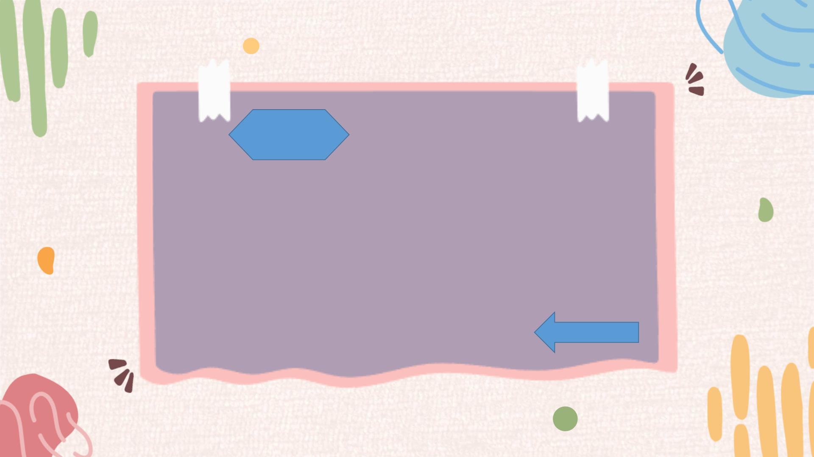
Câu 6
Đèn phải được đặt
ở đâu?

Slide 13

Câu 7
Đèn đặt trên giá
để làm gì?

Slide 14
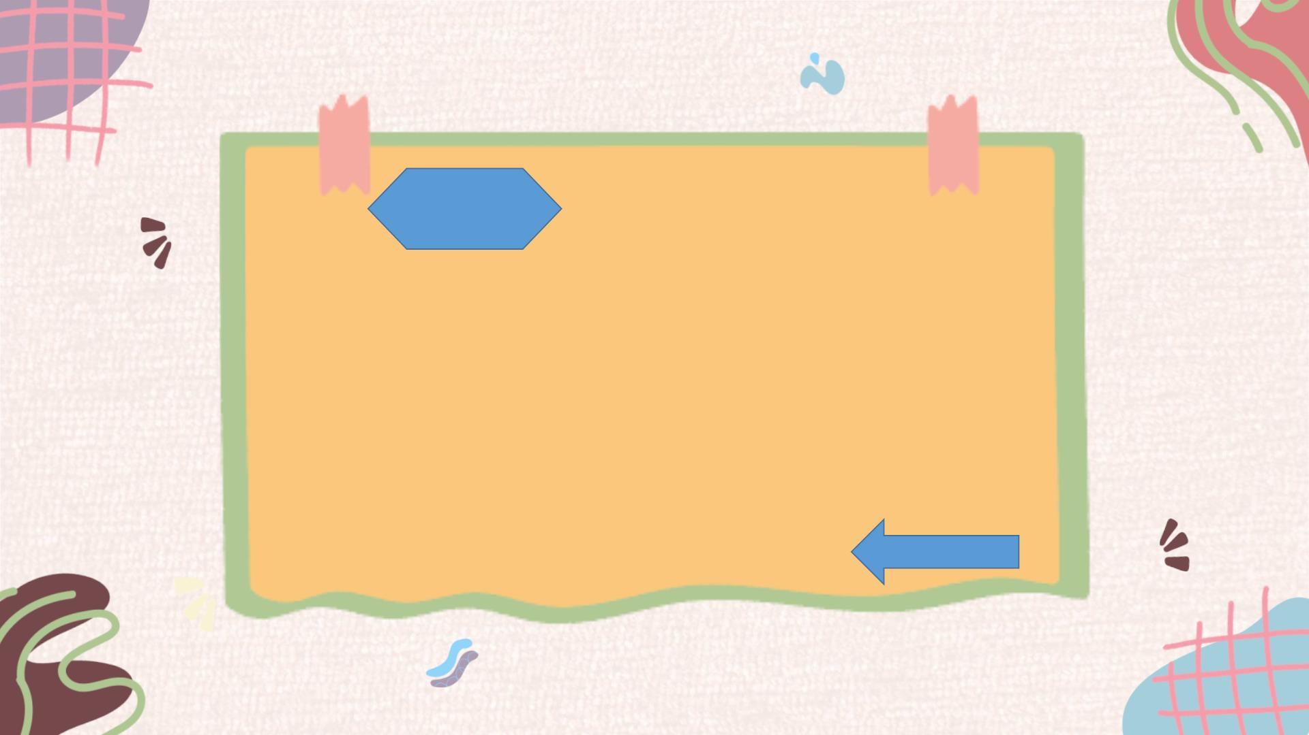
Câu 8
Mọi người xem thấy
việc lành các môn đệ
làm mà ngợi khen ai?

